Slide 1
SERA
İKLİMLENDİRME
TASARIMI
Hazırlayan : Yasin Akın Ayturan ~ 20893427
Proje Danışmanı : Prof. Dr. Alper Uraz

Slide 2
SUNUM İÇERİĞİ
Proje Tanımı
Hedefler
Projenin Akış Diyagramı
Sistemi Oluşturan Elemanlar
Devre Şeması
Sera İklimlendirme Tasarımı

Slide 3
PROJE TANIMI
Bu projede,
- Pilot serada ki sıcaklık ve nem ölçülmekte,
- Ölçülen sıcaklık ve nem bilgisi bir ekranda gösterilmekte,
- Sera ortamında ölçülen sıcaklık bilgisi geri beslemeli olarak mikrodenetleçe aktarılmakta,
- İstenilen sıcaklık sağlanmaktadır.
Sera İklimlendirme Tasarımı

Slide 4
HEDEFLER
Birinci Yarıyıl Yapılanlar
  Sıcaklık ve nem ölçüm teknikleri araştırılacak.
  Mikrodenetleç tabanlı sıcaklık ve nem ölçümü bir pilot sera üzerinde gerçekleştirilmeli ve bir ekranda gösterilecek.
İkinci Yarıyıl Hedefleri
  İstenen sıcaklığı sağlayabilmek için denetim eylemlerinden (Var-yok, Oransal, Tümlevsel ve Türevsel) uygulanabilecekleri seçilmeli ve bunlar gerçekleştirilecek.
  Tüm denetim eylemlerinin enerji verimliliği ölçümleri yapılmalı ve karşılaştırmalı çizelge oluşturulacak.
Sera İklimlendirme Tasarımı

Slide 5
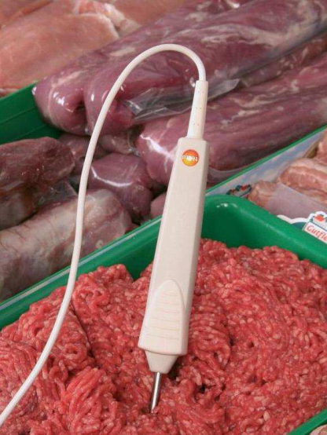
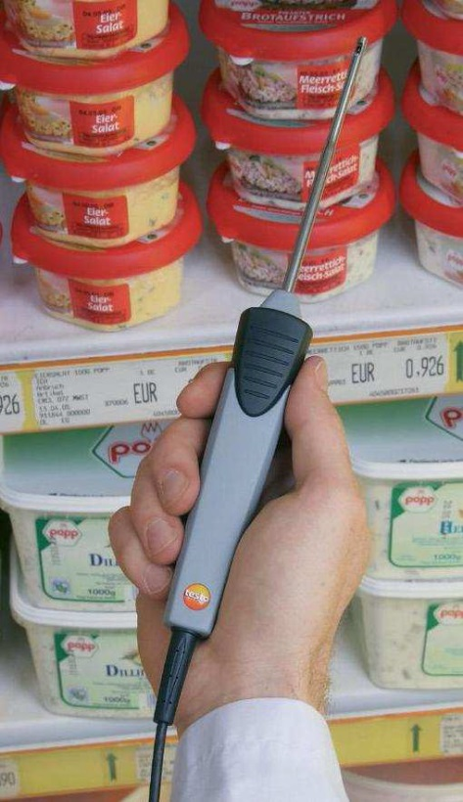
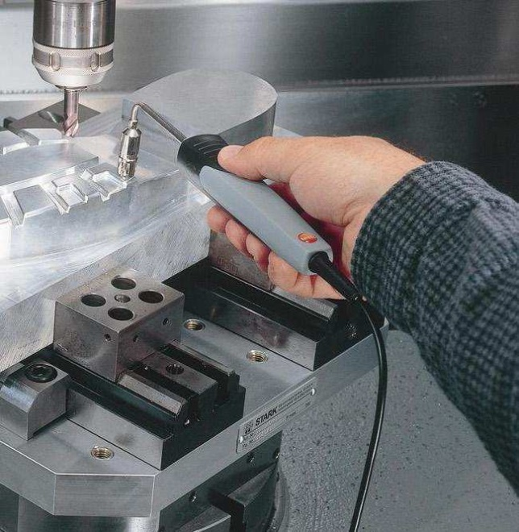
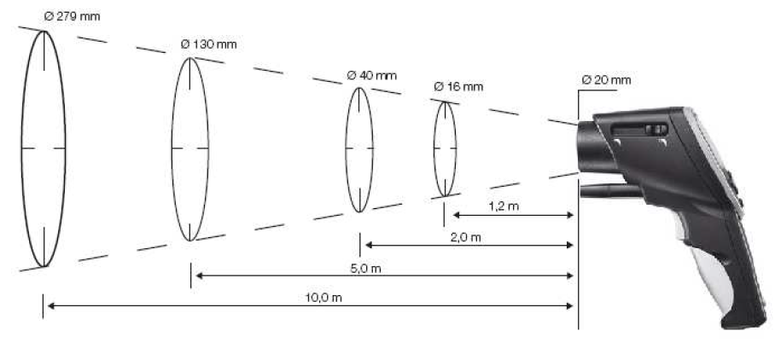
SICAKLIK VE NEM ÖLÇÜM TEKNİKLERİ
Sıcaklık Ölçüm Teknikleri
  Daldırma Algılayıcısı
  Hava Algılayıcısı
  Yüzey Algılayıcısı
Nem Ölçüm Tekniği
  Hava Algılayıcısı
Sera İklimlendirme Tasarımı

Slide 6
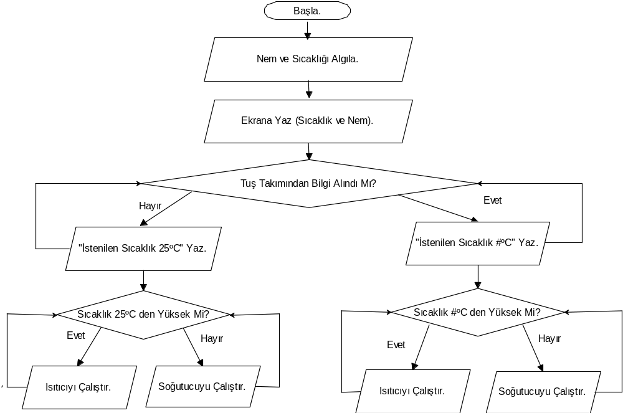
AKIŞ DİYAGRAMI
Sera İklimlendirme Tasarımı

Slide 7
SİSTEMİ OLUŞTURAN BAŞLICA ELEMANLAR
Pilot Sera (70x45x35 cm)
Sıcaklık ve Nem Algılayıcısı (SHT11)
Mikrodenetleç ( 18F4520)
Ekran (16x2)
Tuş Takımı (4x3)
Röle
Isıtıcı
Soğutucu (Pervane)
Sera İklimlendirme Tasarımı

Slide 8
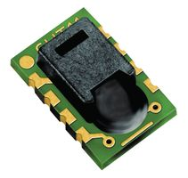
SHT11 SICAKLIK VE NEM ALGILAYICISI
Ölçüm Aralıkları:
  Nem : 0%, 100% ~ ±3.5%
  Sıcaklık : -40, 123ºC ~ ±0.5 ºC
Ölçüm Tekniği:
  26 bit veri gönderimi
    12 bit nem
    14 bit sıcaklık
Sapma Oranı:
  Nem: En fazla %0.5 / en az %0.03
  Sıcaklık: En fazla 0.04°C / en az 0.01°C
Sera İklimlendirme Tasarımı

Slide 9
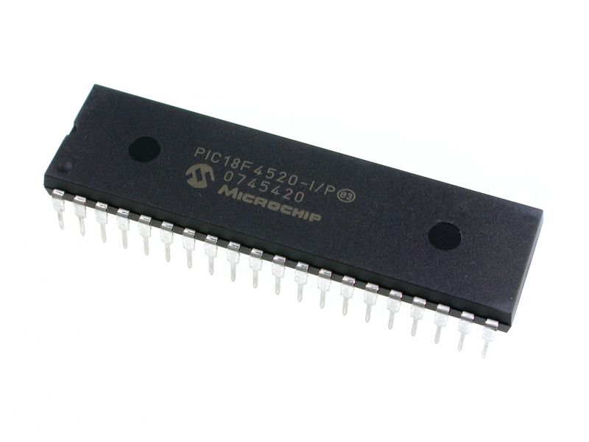
MİKRODENETLEÇ (18F4520)
Burada mikroişlemcinin görevi; algılayıcıda ölçülen sıcaklık ve nem bilgisini yazılım yardımıyla ekranda göstermek, tuş takımından aldığı değerle karşılaştırmak ve elde ettiği sonuca göre gerekli işlemleri yaptırmak.
Sera İklimlendirme Tasarımı

Slide 10
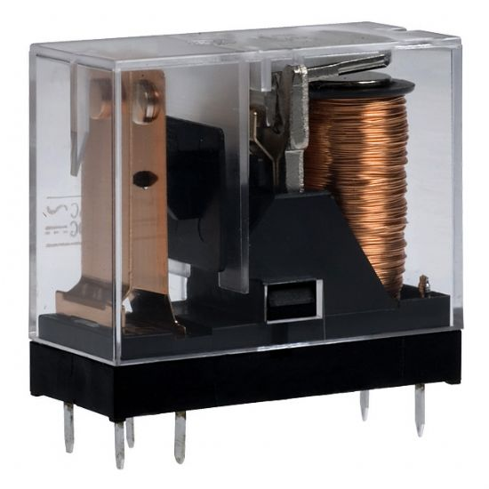
RÖLE (5V 10A)
Burada rölenin görevi; ısıtıcının kullanılacağı 220V veya soğutucu için istenilen voltaj değerini mikroişlemciden gelen 5V luk gerilim ile tetiklemeyi sağlamaktır.
Sera İklimlendirme Tasarımı

Slide 11
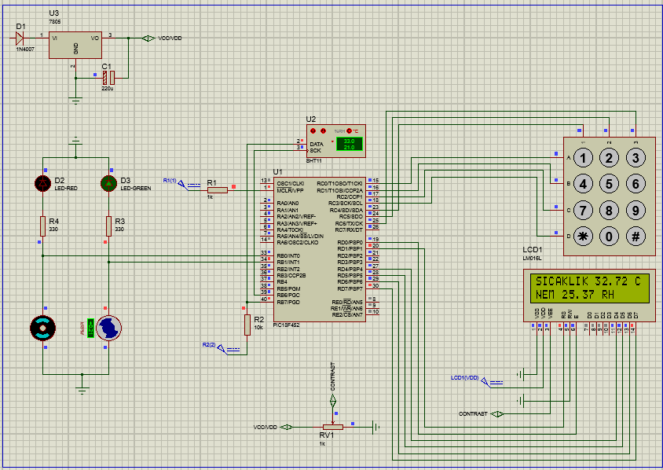
Sera İklimlendirme Tasarımı

Slide 12
DÖNEM SONUNA KADAR YAPILACAKLAR
- Denetim eylemlerinden uygulanabilecekler (Var-yok, Oransal, Tümlevsel ve Türevsel) gerçekleştirilecek.
- Enerji verimliliği ölçümleri yapılarak ve karşılaştırmalı çizelge oluşturulacaktır.
Sera İklimlendirme Tasarımı

Slide 13
KAYNAKÇA
http:// www.ventura.com.tr
http:// www.baskent.edu.tr/~auraz/
http://www.teknobakis.com
http://www.sensirion.com/fileadmin/user_upload/customers/sensirion/Dokumente/Humidity/Sensirion_Humidity_SHT1x_Datasheet_V5.pdf
Sera İklimlendirme Tasarımı

Slide 14
TEŞEKKÜRLER…
bizimakin@gmail.com
Sera İklimlendirme Tasarımı

